Slide 1
PRIMJENA DIGITALNIH ALATA NA SMOTRI UGOSTITELJSKIH ŠKOLA
Josipa Poduje, prof.
Alma Vodopija, prof.
CUC, Šibenik, 5.-8. studenoga 2019.

Slide 2
Srednja škola „Antun Matijašević Karamaneo”
osnovana 1979.
polivalentna opća gimnazija
četverogodišnja strukovna – ekonomija, trgovina i poslovno dopisivanje
trogodišnja strukovna – ugostiteljstvo i turizam

Slide 3
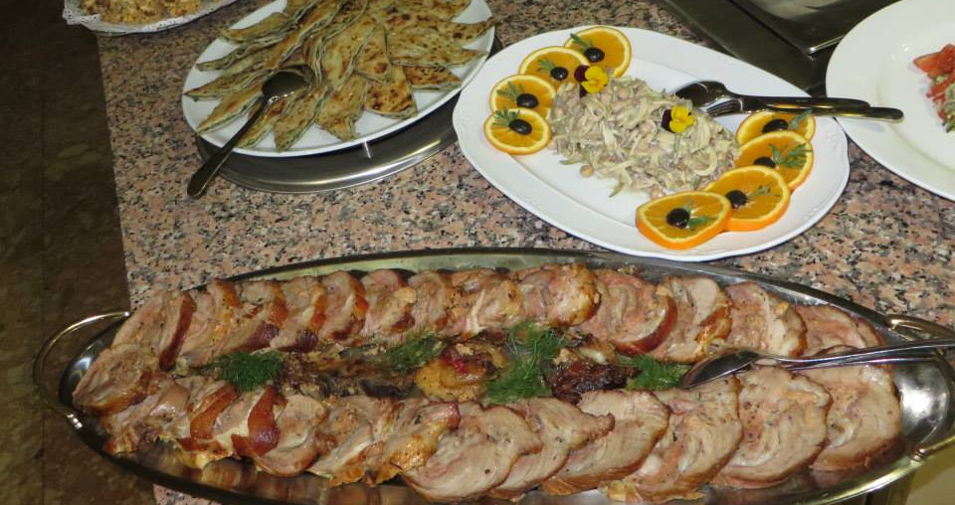
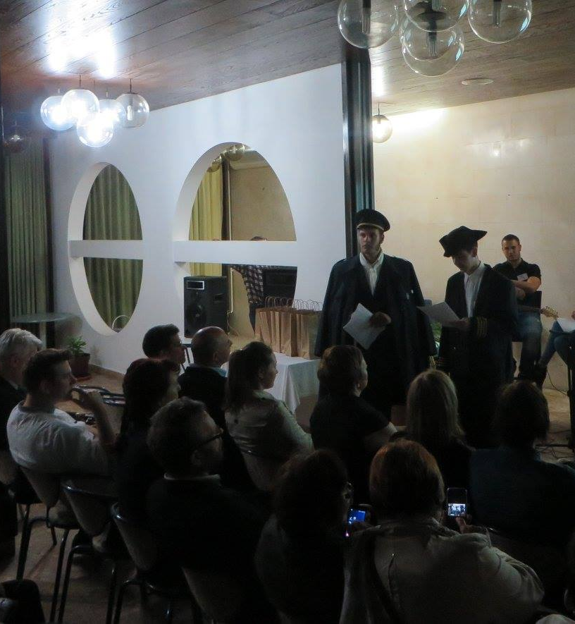
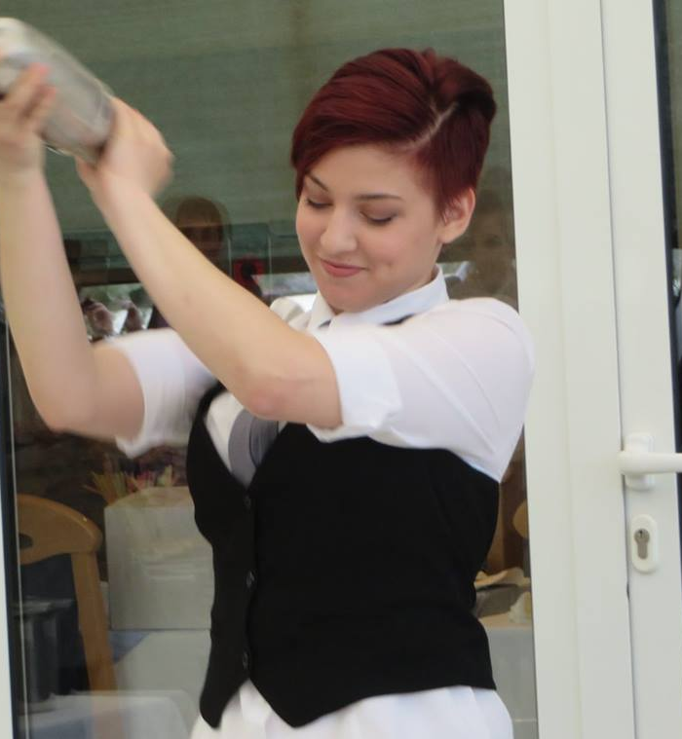
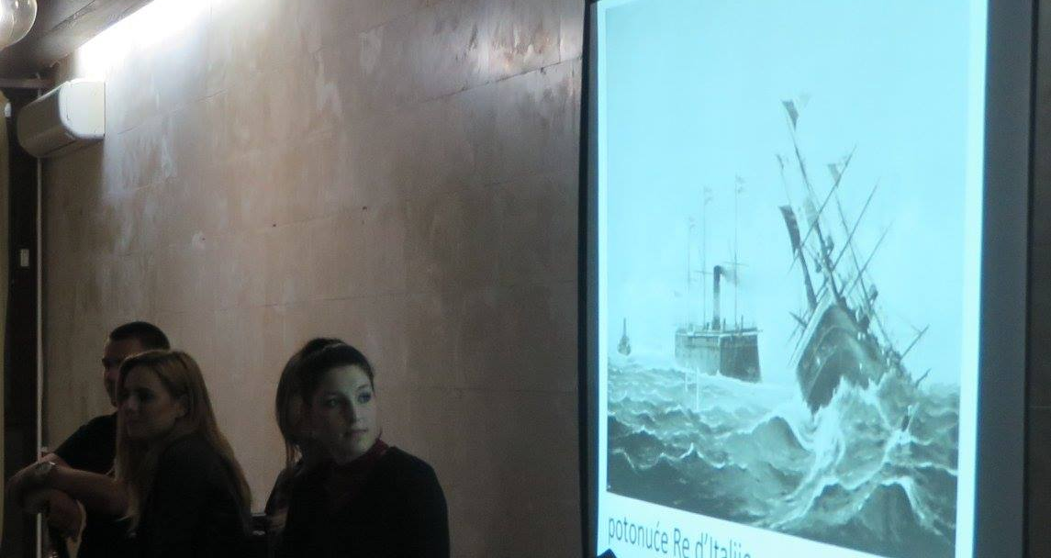
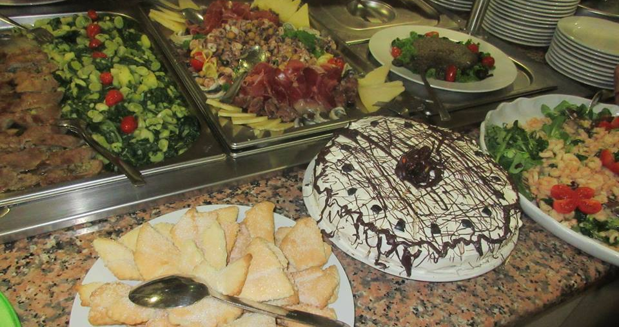
Osvrt na dosadašnju punoljetnost

Slide 4
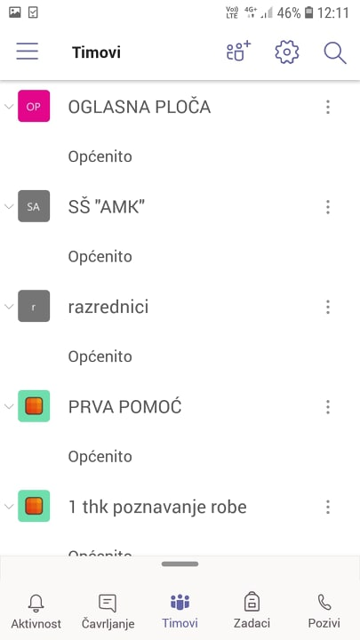
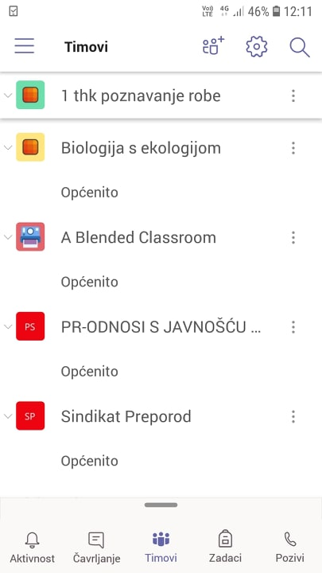
Suradnja između učenika i nastavnika

Slide 5
Izrada promotivnog materijala

Slide 6
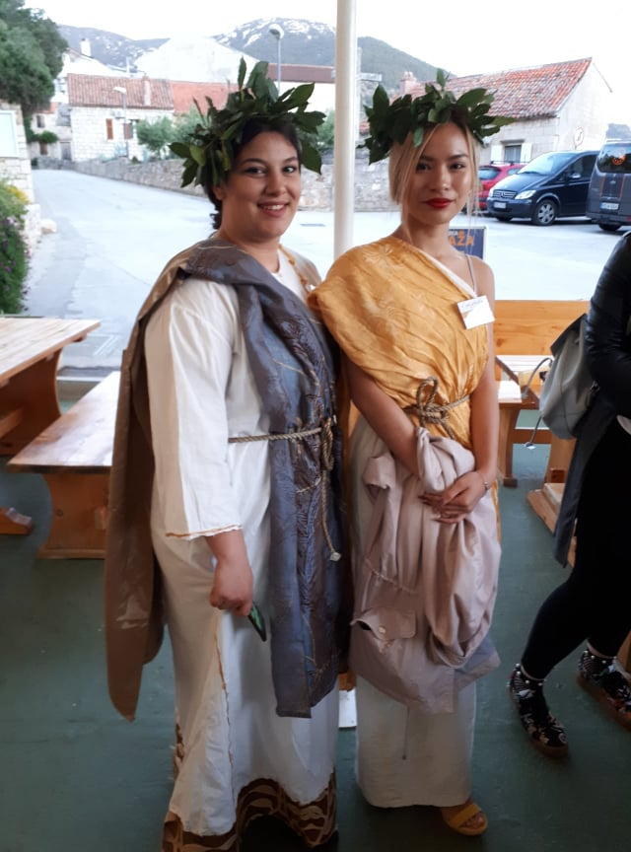
Pozivnica

Slide 7
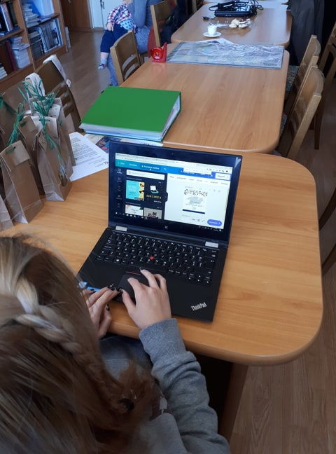
Akreditacija

Slide 8
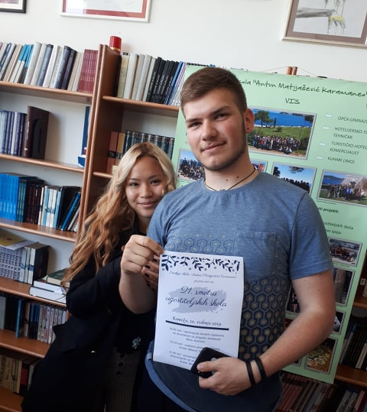

Slide 9
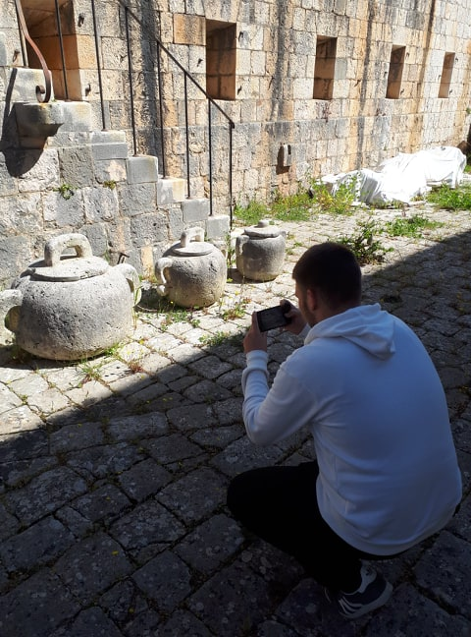
Zahvalnice

Slide 10
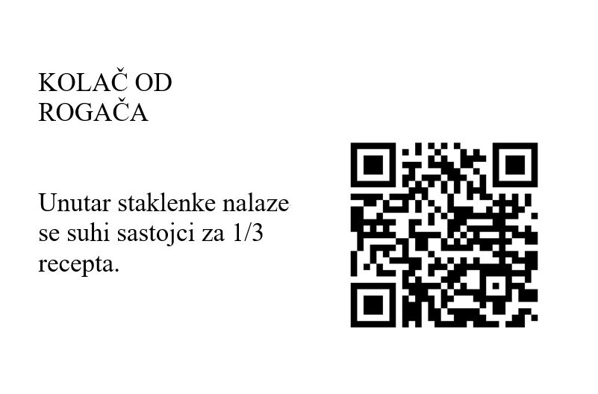
QR Code Generator

Slide 11
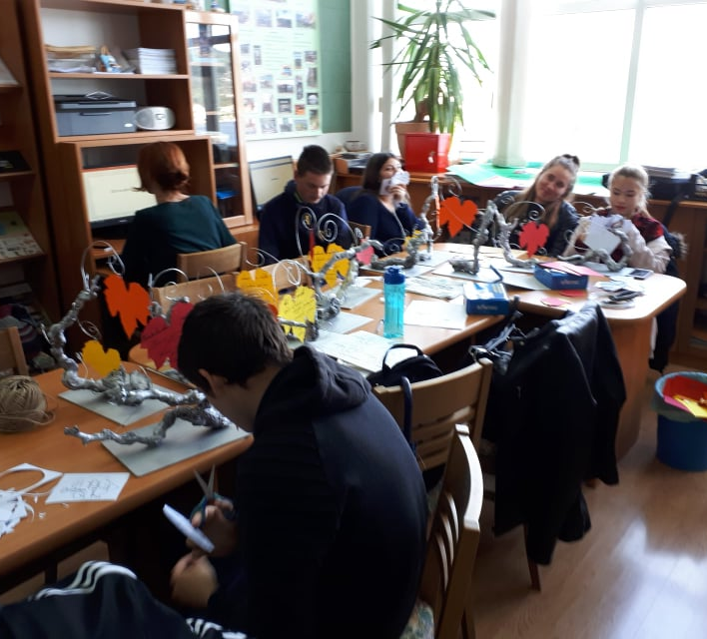
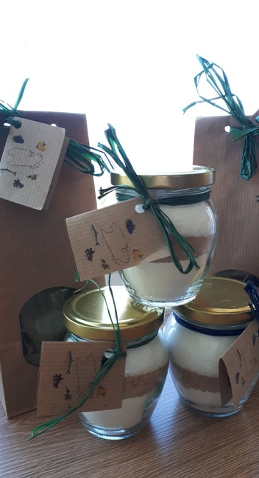
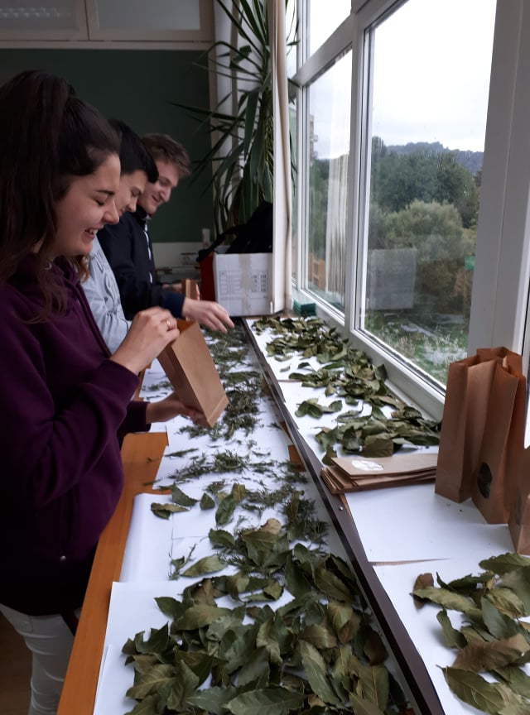
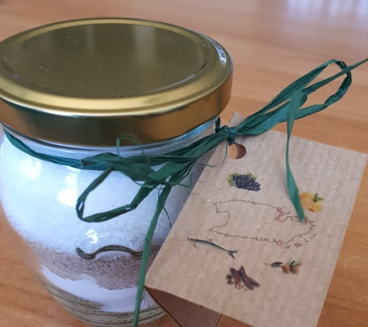
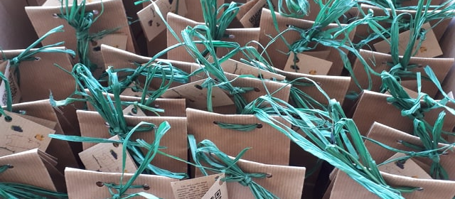

Slide 12
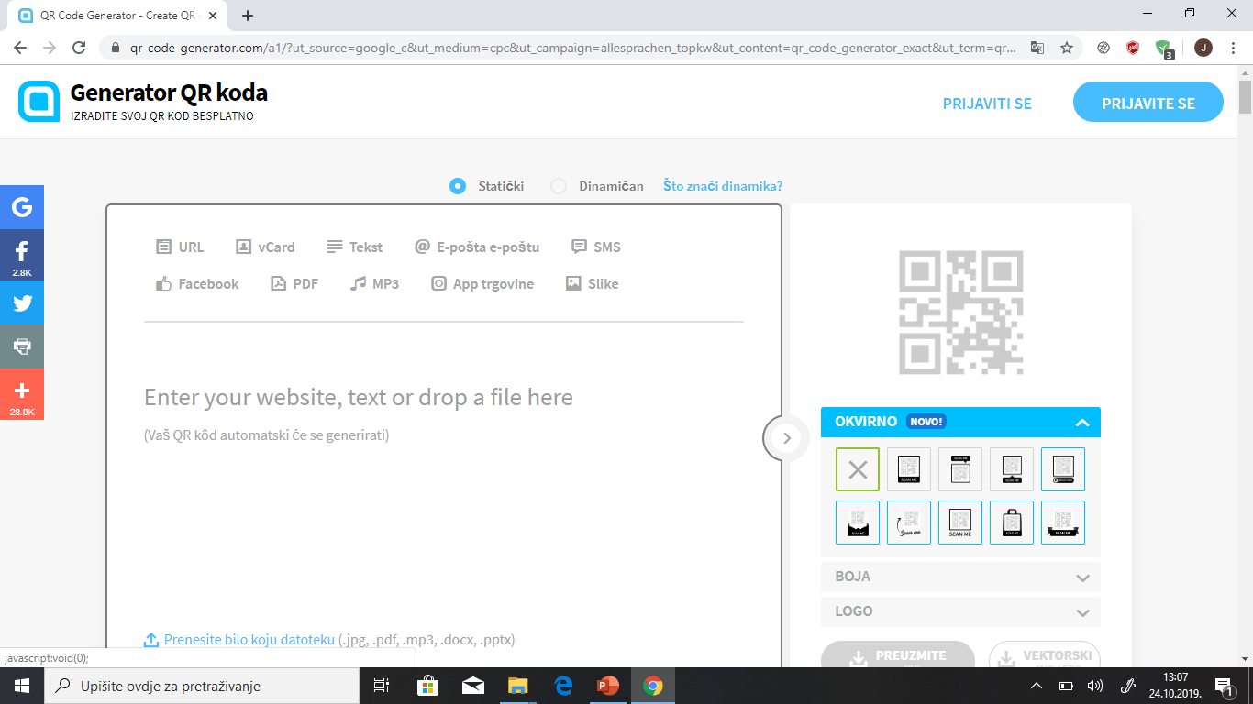

Slide 13
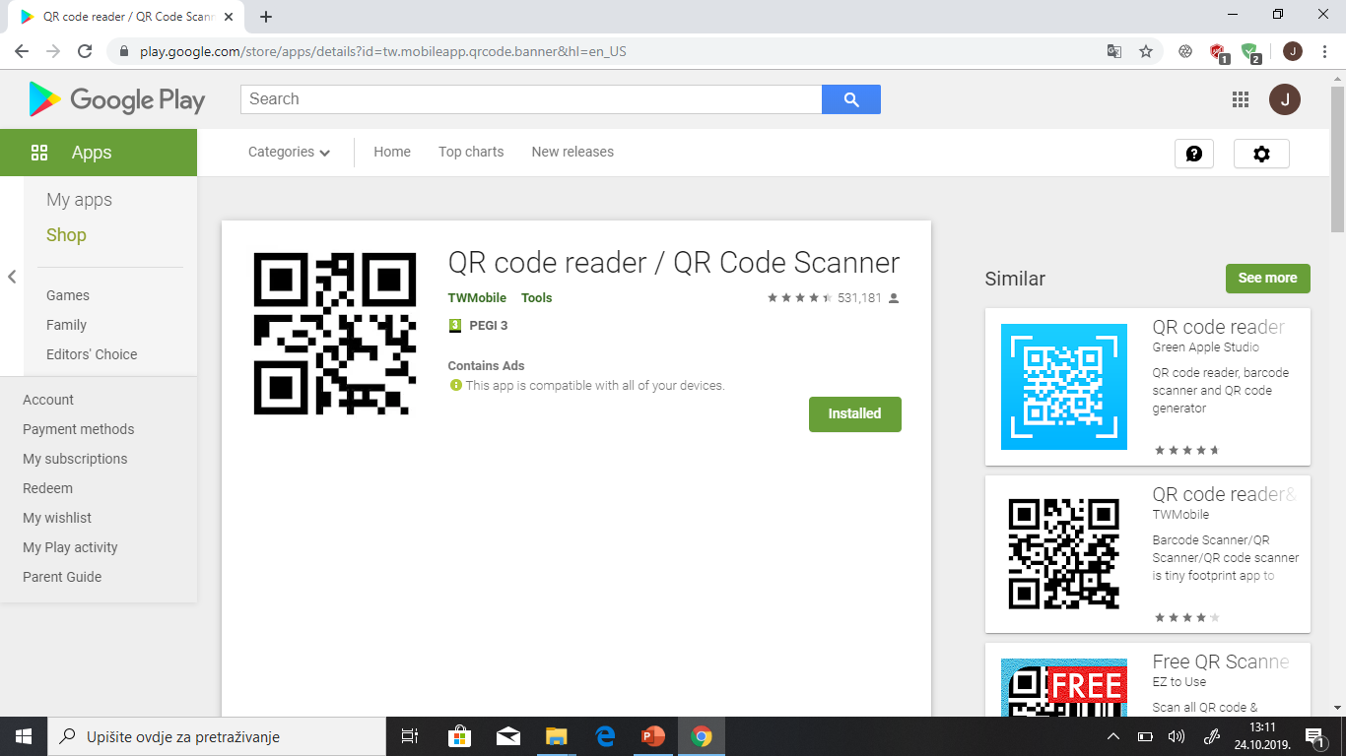

Slide 14
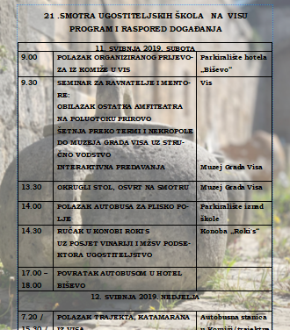
Raspored događanja drugog dana smotre

Slide 15
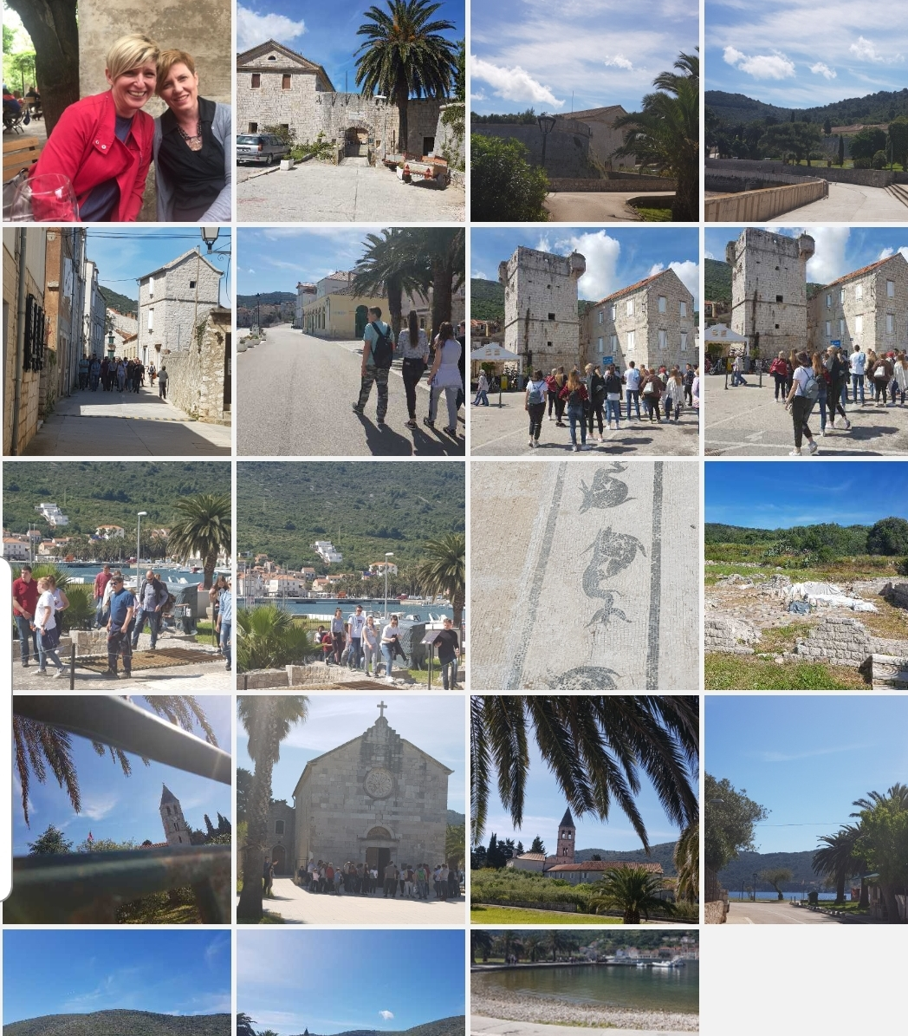
Promišljanje i šetnja

Slide 16
Digitalna šetnja u aplikaciji Relive
https://www.relive.cc/view/vNOPBMQ4RYq

Slide 17
Razgledavanje muzeja Stare Isse

Slide 18
3D – virtualna šetnja muzejem http://bit.ly/330Z2ZF

Slide 19
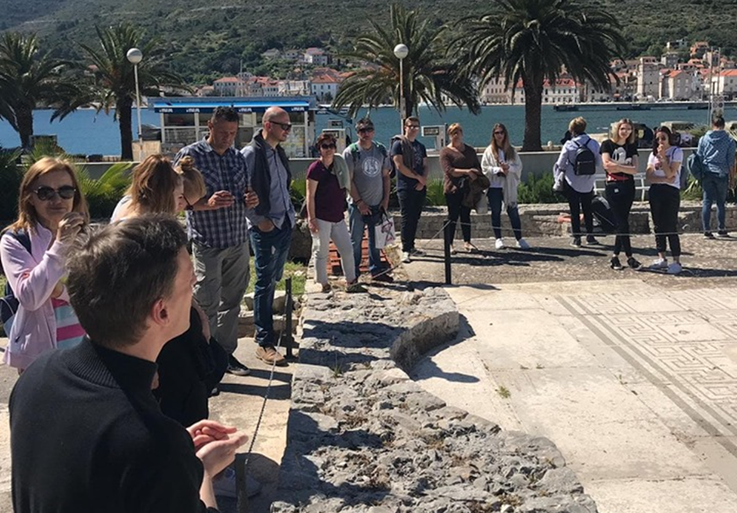
Predavanja na seminaru

Slide 20
Prijedlozi za primjenu
Relive – kroz označavanje lokacija, turističkih atrakcija, restorana, vinskih puta, povijesnih lokacija, prirodnih ljepota…
virtualne šetnje – izrađene u bilo kojem od alata dostupnih na mobilnim uređajima – za prezentacije unutrašnjih prostora ili manjih zatvorenih dijelova
aplikacije koje omogućavaju 360 fotografiranje
dostupne na svim uređajima
lako se preuzimaju i dijele
besplatne su ☺

Slide 21
Što nam je omogućio IKT
lakša komunikacija
jednostavnija podjela i organizacija zadataka
manje potrošenog papira
dijeljenje velikog broja informacija i sadržaja na jednostavan način
„oživljavanje” slika
interaktivnost predavanja
lako dostupnu povratnu informaciju
svima dostupan sadržaj

Slide 22
Vrednovanje ishoda seminara
http://bit.ly/2JjKKvA

Slide 23
Evaluacija seminara
http://bit.ly/2N7M7OV

Slide 24
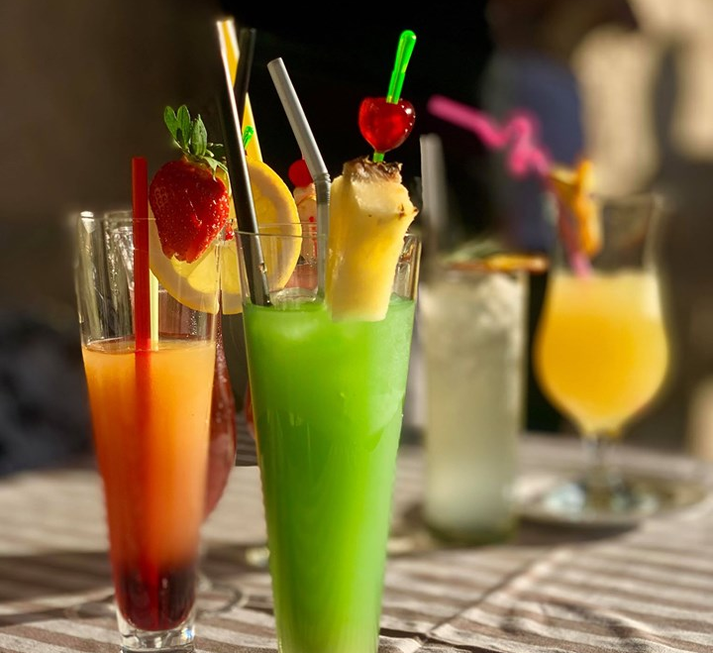
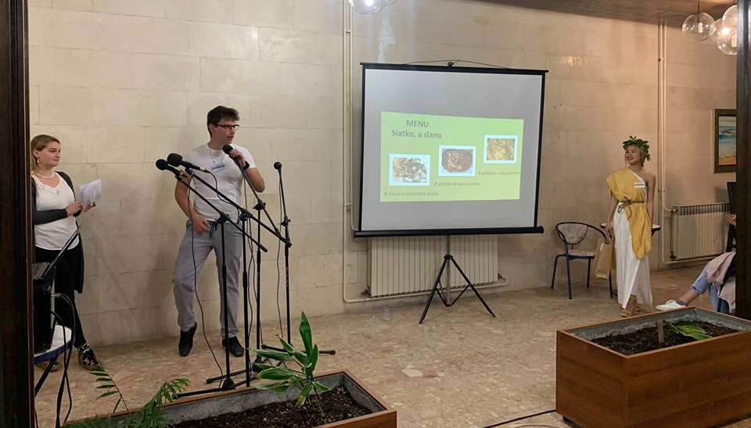

Slide 25
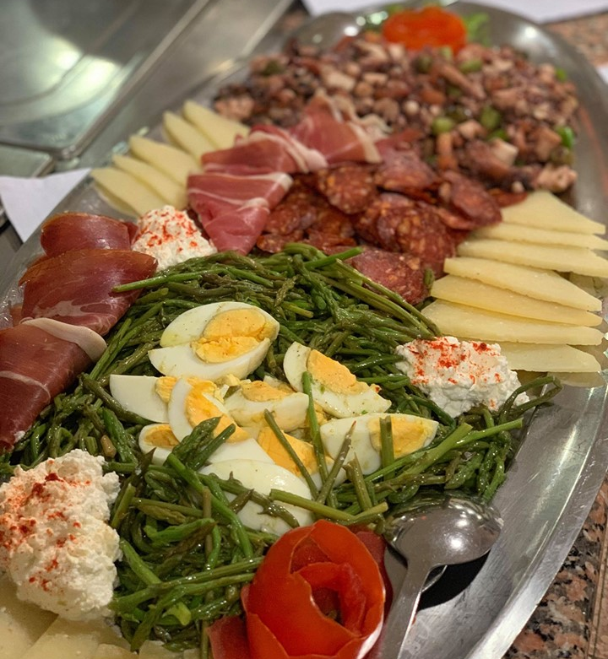
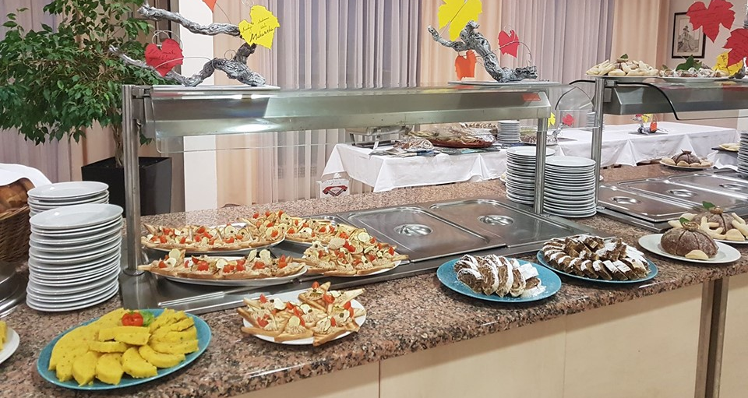

Slide 26
Hvala na pažnji ☺
josipa.poduje@skole.hr
alma.vodopija@skole.hr

